Slide 1

BacT/ALERT® 通讯接口开发基本说明

Slide 2
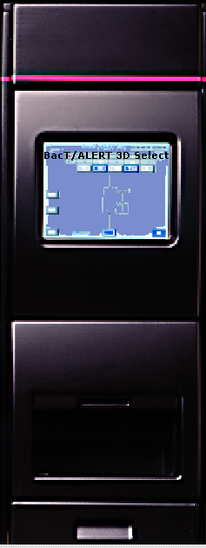
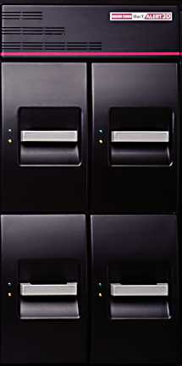

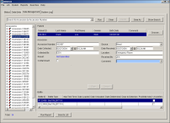


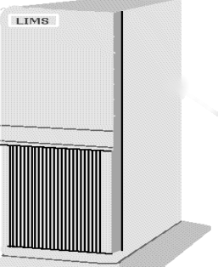
BacT/LINK通讯模式
BacT/LINK在不同的连接模式下需要匹配不同的系统模式
SelectLinkTM
SignatureTM
L I S
L I S

Slide 3
开发重点提示
其他相关文档：
数据开发手册：
传输方式：RS232标准串口连接线
协议标准： E1381 or E1394
文档基本说明：
基本概述：2 Overview of BacT/LINK®
底层协议 - 基本通讯要求： 3 Communications Protocol → Low-Level Protocols
高级协议 - 数据结构、规格及字段说明： 3 Communications Protocol → High-Level Protocols
血瓶条形码编码格式： A Bottle ID and Barcode Label Specifications
通讯实例： B Sample Communications Sessions

Slide 4
通讯传输模式
模式一：单向传输
说明： 向LIS/HIS/ERP系统上传结果
提示： 血瓶上机检验时，必须确保正确输入：血瓶编号（Bottle ID）、样本登记号（Accession）。如果没有样本登记号，检验设备将无法传输检验结果。为方便操作员输入，建议样本登记号为可扫描的样本条形码编号。
模式二：双向传输
说明： 1. 仪器从LIS/HIS/ERP系统下载检验信息； 2. 检验完成后，向LIS/HIS/ERP系统上传结果；
提示： 如检验仪器下载样本信息中，包括血瓶编号（Bottle ID）及样本登记号（Accession），血瓶上机时，仅扫描血瓶瓶身上条形码（Bottle ID），仪器便可自动关联病人信息。

Slide 5
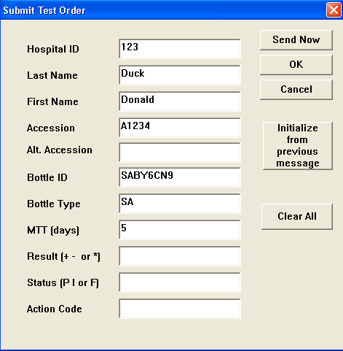
从LIS/HIS/ERP系统下载的信息（可选）
重要字段说明：
Hospital ID 患者号
Last Name 名字
First Name 姓氏
Accession 样本登记号
Bottle ID 血瓶编号
Bottle Type 血瓶类型
注意：
1. 仪器系统仅识别英文字母及数字，不能识别中文字符；
2. 标记为绿色字段，是BTA 3D确认一个样本W唯一性必须存在的两个编号，无论是在通过数据下载方式，或是在BTA 3D设备上输入方式，必须保证这两个号码同时存在，否则可能造成检验设备无法正确上传检验结果。

Slide 6
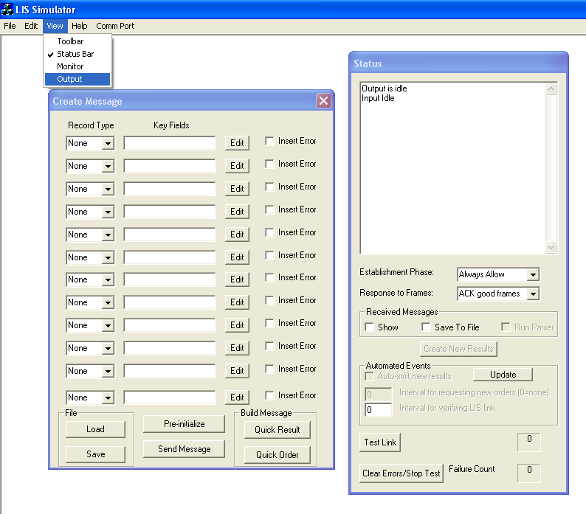
LIS Simulator通讯测试工具
LISSim模拟系统通讯接口与BacTLINK进行数据交换。
LIS Simulator 通讯测试工具：
详细操作说明：
提示：此工具仅供通讯接口开发过程中调试用，本软件无法代替通讯接口程序。

Slide 7

Have a nice day！
朱达龙 Dylon Zhu
IT Solution | Customer Service
Mobile：15618566744 E-mail：Dylon.zhu@biomerieux.com

